Slide 1
静电场的描绘
主讲人：宋蓓

Slide 2
在实际工作中，有时需要了解带电体周围静电场分布的状况（例如示波管、电子显微镜、电子管中电极周围的静电场），但要用理论计算或直接测量的方法都很困难，而模拟法则是描绘静电场的一种方便而效果又较好的方法。

Slide 3
【实验目的】
了解模拟法的基本概念、条件和特点。
加深对电场强度和电位概念的理解。。
学会用模拟法测绘静电场
【实验仪器】
GVZ-3型导电微晶静电场描绘仪

Slide 4
【实验原理】
带电体周围都存在着静电场，带电体通过场相互作用，要研究静电场，就要了解电场的分布，即要了解静电场中每处电场强度的大小，方向及电位的高低。一般来说，由于带电体形状不规则，用理论计算的方法去求静电场的分布比较困难，所以往往使用实验的方法去了解静电场的分布。但是要直接去探测静电场也存在很大的困难，因为探测电极的引入势必会破坏原来静电场的分布。因此通常利用模拟稳恒电流场的办法来描绘静电场。等势线的描绘是研究电场的基础。理论和实验都证明，导电介质里由恒定电流产生的电场与静电场的规律完全相似。因此可以用稳恒电流场来模拟静电场，这叫模拟法。
模拟法基于这样一种思想：因为稳恒电流场与静电场具有相同的性质，遵守相同的规律，如都服从高斯定理和环路定理，所以它们不论在真空中还是在均匀的不良导电介质中所激发的电场的分布形状都是相同的。

Slide 5
【实验原理】
模拟依据
用电流场模拟静电场。静电场和电流场是两种不同的场，但是两者之间在一定的条件下具有相似的空间分布。因为对于静电场，电场强度 在无源区域内满足以下积分关系.
对于恒定电流场，电流密度矢量 在无源区域中也满足类似的积分关系
由上可知，两个场的物理量所遵从的物理规律具有相同的数学表达式， 所以两个场用电势表示的边界条件相同，则两个场的解也相同（可能相差一个常数）。因而测定出恒定电流场的电势分布就可以知道与其相似的静电场的电场分布。

Slide 6
【实验原理】
模拟条件
所用电极形状、位置与被模拟的电极系统的几何形状相似。
恒定电流场中的导电物质应是薄的不良导体且电阻率分布均匀，并满足电极的金属材料电导率远大于导电介质的电导率。
模拟场所用电极系统与被模拟电极系统的边界条件相同。

Slide 7
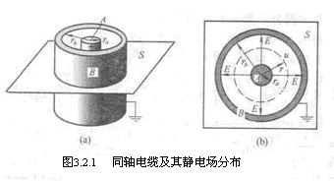
【实验原理】
长同轴柱面间的静电场
如图（a）所示，在真空中有一半径为 的长圆柱导体A 和一个半径为 的长圆筒导体 B，它们同轴放置，分别带等量异号电荷。如图（b）所示，
距轴心半径为处的各点电场强度为：
上式中，为A（或B）的线电荷密度。其电势为:
若 时， ，则有:
距中心r处的电场强度为：

Slide 8
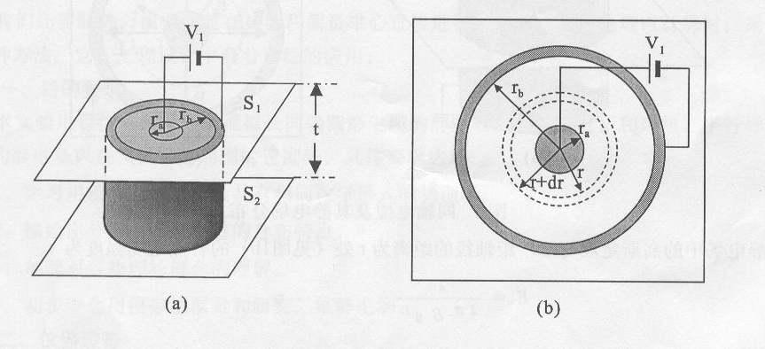
【实验原理】
模拟场
如下图（a）所示，若在A、B间的整个空间内填满均匀的不良导体，且A和B分别与电源的正、负极相连。间形成径向电流，建立一个恒定电流场 与原真空中静电场电场 强度是相同的。
距中心处的电势为:
实际模拟时，由于电极周围的电场是空间分布的，等势面是一簇互不相较的曲面，但无限长均匀电极电场的电场线总是垂直于柱的平面内，在此仅研究横向剖面上电场，如上图（b）所示。

Slide 9
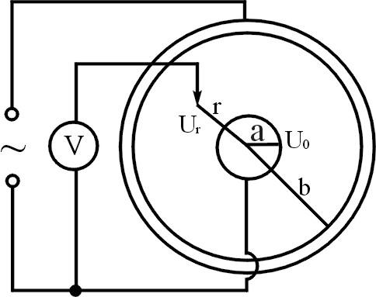
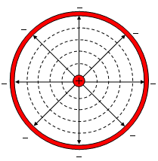
【实验原理】
静电场的测绘方法
考虑到是E 矢量，而电位U是标量，所以描绘电位比测绘电场强度容易，所以可先测绘等位线，然后根据电场线与等位线正交的原理，画出电场线。
1\测定等势线
可直接用电压表找等势点。测量方法如图(a)所示，只要在导电介质上表笔依次找到电压表相同的各点，连接起来即为等势线。
2\描绘电场线
根据电磁学理论，描述电场分布的电场线 与等势线处处垂直，电场线的疏密和方向分别表示电场强度的大小和方向。实验时先测绘出电场分布的等势线，再由等势线的分布画出电场线。描绘电场线时应注意：
1）电场线从正电极出发，走向处处与等势线垂直，终止于负电极，导体电极中无电场线；
2）电场方向是由高电势指向低电势，电场线的疏密要反映电场强度的大小。图b为模拟同轴圆柱形电容器中电场线与电动势线.
(a)
(b)

Slide 10
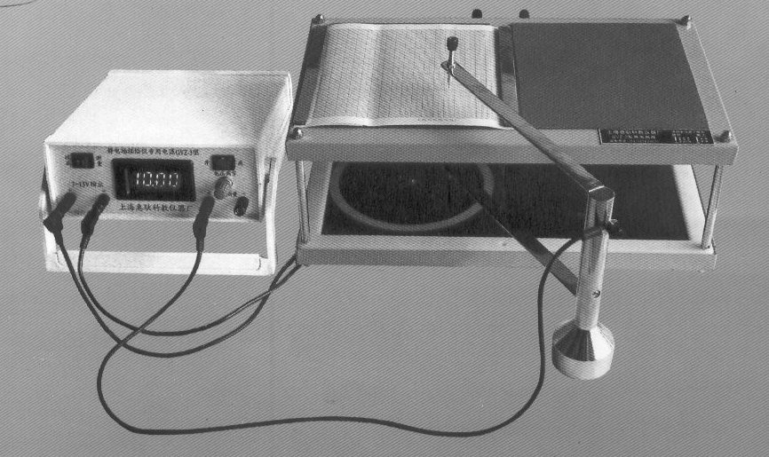
【实验内容及步骤】
仪器介绍
GVZ一3型导电微晶静电场描绘仪(包括导电微晶、双层固定支架、同步探针等)，如图所示，共四种稳恒电场。支架采用双层式结构，上层放记录纸，下层放导电微晶。电极已直接制作在导电微晶上，并将电极引线接出到外接线柱上，电极间有电导率远小于电极且各项均匀的导电介质。接通直流电源〔工作电压：10.0V)就可进行实验。在导电微晶和记录纸上方各有一探针，通过金属探针臂把两探针固定在同一手柄座上，两探针始终保持在同一铅垂线上。移动手柄座时，可保证两探针的运动轨迹是一样的。由导电微晶上方的探针找到待测点后，按一下记录纸上方的探针，在记录纸上留下一个对应的标记。移动同步探针在导电微晶上找出若干电位相同的点，由此便可描绘出等位线。
导电微晶静电场描绘仪

Slide 11
【实验内容及步骤】
同轴圆柱体电容器静电场的描绘
用游标卡尺分别测出内电极A直径和外电极B内圈直径，并记录。
开启电源开关，将导电微晶上内外两电极分别与稳压电源的正（红）、负（黑）极相连接，电压表正极与同步探针相连接，将测量校正开关扳至“校正”，调节电压调节旋钮到所需的工作电压10V。再将测量校正开关扳至“测量”。
把记录纸铺在上层平板上，用磁条固定好，平移同步探针，用导电微晶上方的探针在A电极附近找出电势为8V的点，用上探针在坐标纸上扎孔为记。同理再在A周围找出电势为7V的等势点7个，扎孔为记。
移动探针，在A电极周围找出电势分别为8V，7V，6V,5V，4V，3V，2V,1V的各8个等势点（圆越大，应多找几点，点与点的间隔在1cm左右，平均撒开），方法如步骤（3）。
用各个等势点连成等势线，确定圆心的位置。量出各条等势线的坐标r（不一定都相等），并分别求其平均值。
计算各相应坐标r处的电势的理论值V理，并与实验值比较，计算百分比误差。
根据等势线与电力线相互正交的特点，在等势线图上添置电力线，成为一张完整的两无限长带等量异号电荷同轴圆柱面的静电场分布图。
以lnr为横坐标，U实为纵坐标，做U实-lnr曲线，并与U理-lnr曲线比较

Slide 12
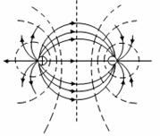
【实验内容及步骤】
两长平行导线间的静电场的描绘（方法同上）
分别测8.00V、7.00V、6.00V、5.00V、4.00V、3.00V、2 .00V、1.00V，因为这是电极的对称轴。
A1
A2
Z
聚焦电极静电场的描绘（方法同上）
一个劈尖电极和一个条形电极形成的静电场的描绘（方法同上）

Slide 13
【数据记录和处理】
1.自行设计实验记录表格
２.计算百分百误差，分析实验结果。
【注意事项】
1． 测量过程中要保持两电极间的电压不变。
2． 实验时上下探针应保持在同一铅垂线上，否则会使图形失真。
3． 记录纸应保持平整，测量时不能移动。
4．数据要保留到小数点后一位，且lnr小数后的位数与真数的位数相同。
5．注意lnr- 曲线坐标轴的选取（lnr是y轴）。

Slide 14
【思考题】
1.实验中，电压表的内阻选择大一些好？还是小一些好？为什么？
2.用一张导电纸能否描绘同心球形电容器的电场？为什么？
3.如果将实验中使用的电源电压加倍，等势线、电场强度分布的形状是否会发生变化？为什么？
4.从对长直同轴圆柱面的等势线的定量分析看，测得的等势线半径和理论值相比是偏大还是偏小？有哪些可能的原因导致这样的结果？

